Slide 1

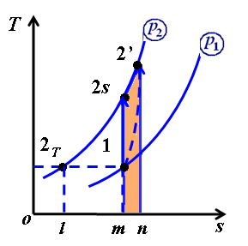
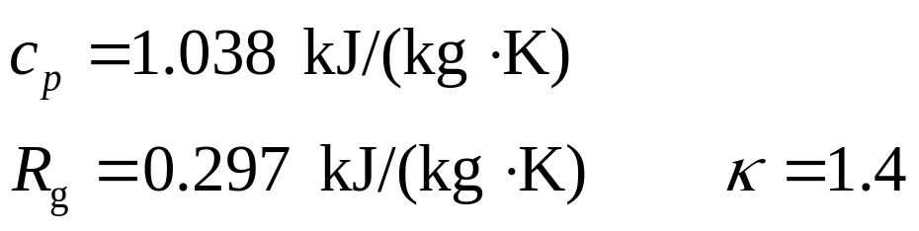
A451177
叶轮式压缩机，氮气进口参数p₁ = 0.0972MPa，t₁= 20℃， 出口压力p₂ = 311.11kPa，进口处氮气流量 。
压气机绝热效率η_{C,s}= 0.80，略去进出口动能差和位能差，
求： 1）压气机定熵压缩的耗功量;
2）实际耗功量;
3）由于不可逆而多耗功Δw_{t};
4）作功能力损失I。t₀ = 20 ℃ 。
已知氮气：

Slide 2
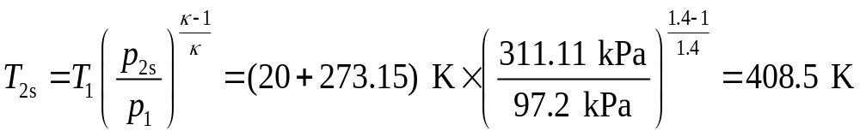
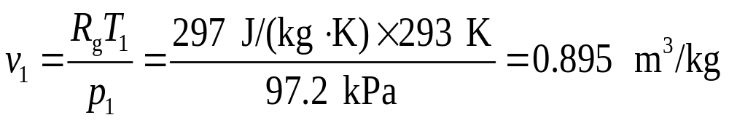
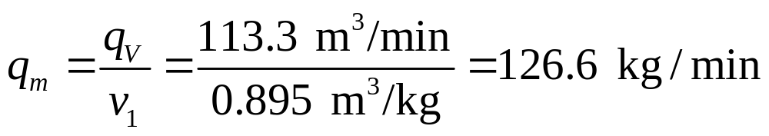
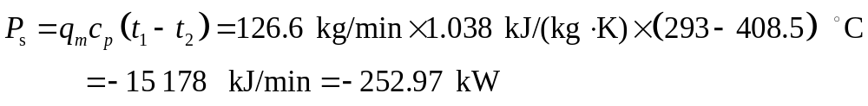
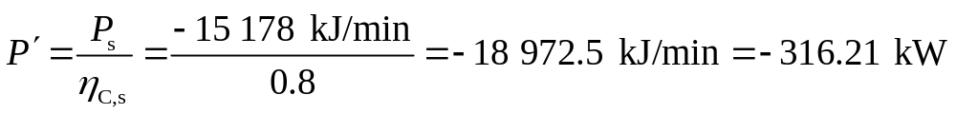
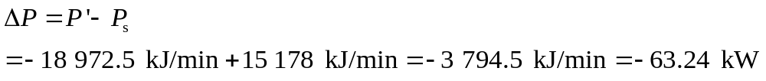
解 （1）
（2）
（3）

Slide 3
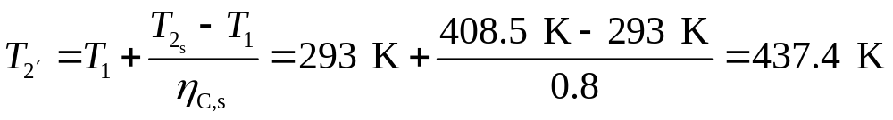
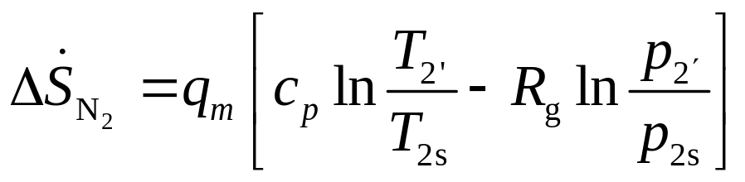
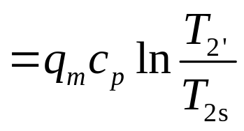
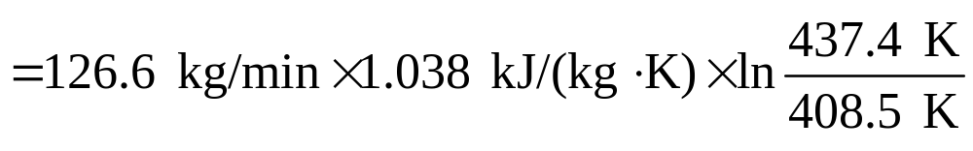

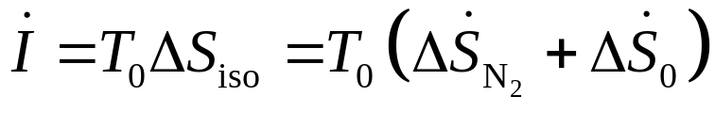
（4）
?
≠ΔP
返回

